Slide 1
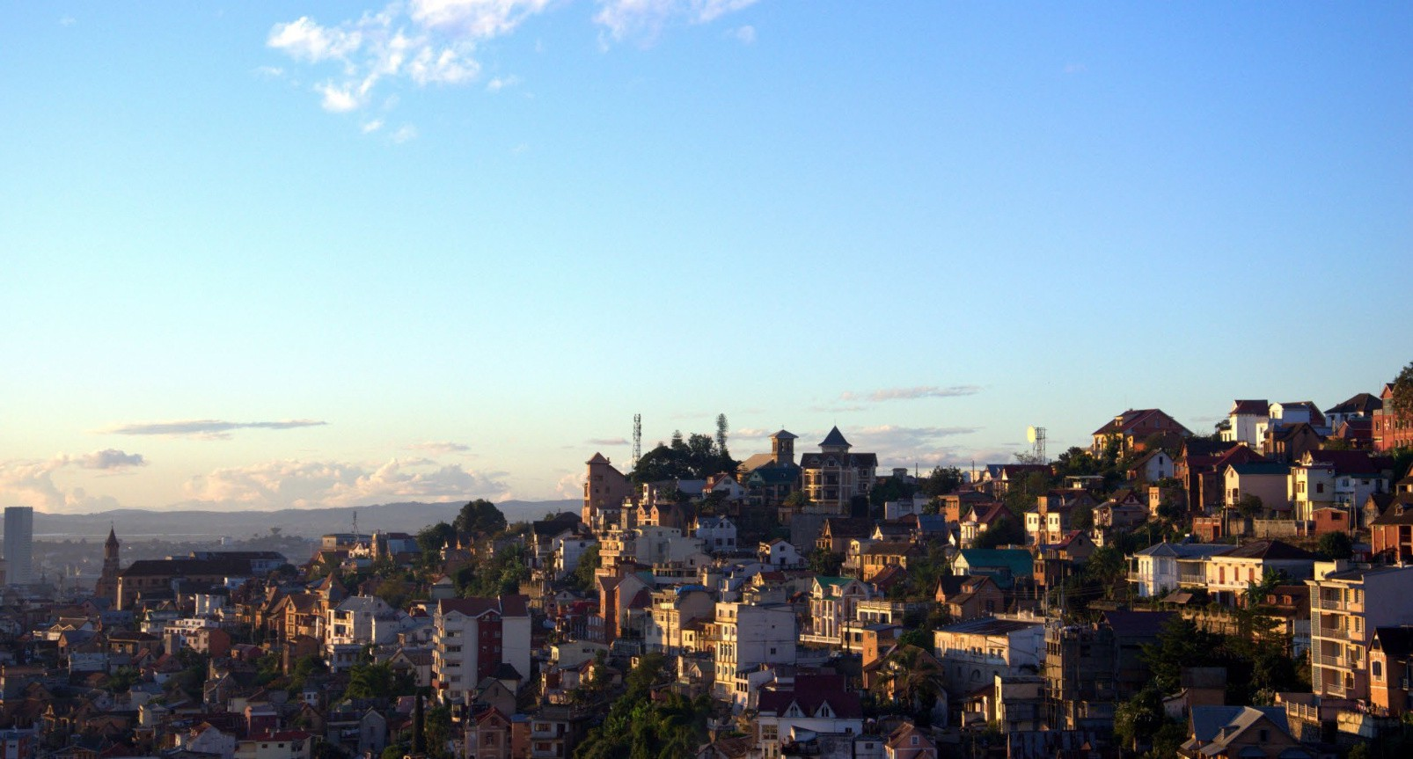
MADAGASKAR
Ein presentasjon av NMS sitt engasjement i landet
©MAGNUS VATNE/NMS

Slide 2
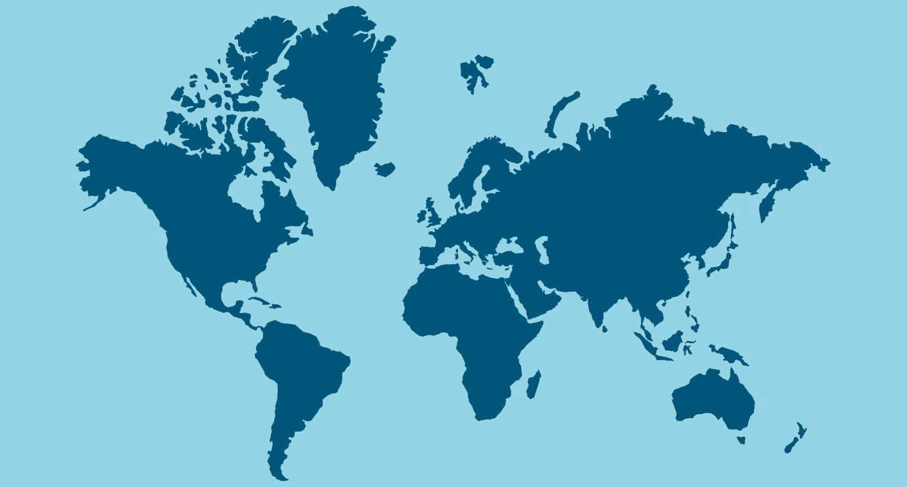
MADAGASKAR

Slide 3
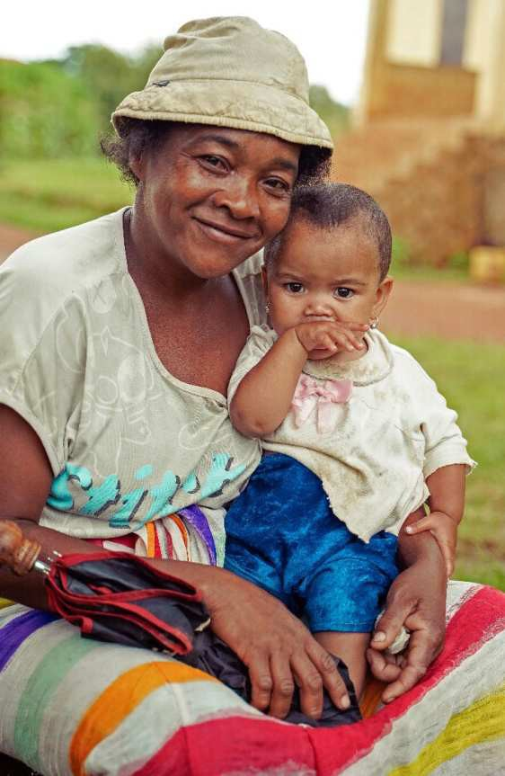
DETTE ER VI MED PÅ:
Utdanning; teologi, leiing, økonomi, antikorrupsjon
Bibelomsetting til teiknspråk og minoritetsspråk
Inkludering/utdanning for syns- og høyrselshemma
Miljø, mattryggleik og mental helse
Utdanning innan teologi, leiing, økonomi og antikorrupsjon
© SILJE LØVDAL/NMS

Slide 4
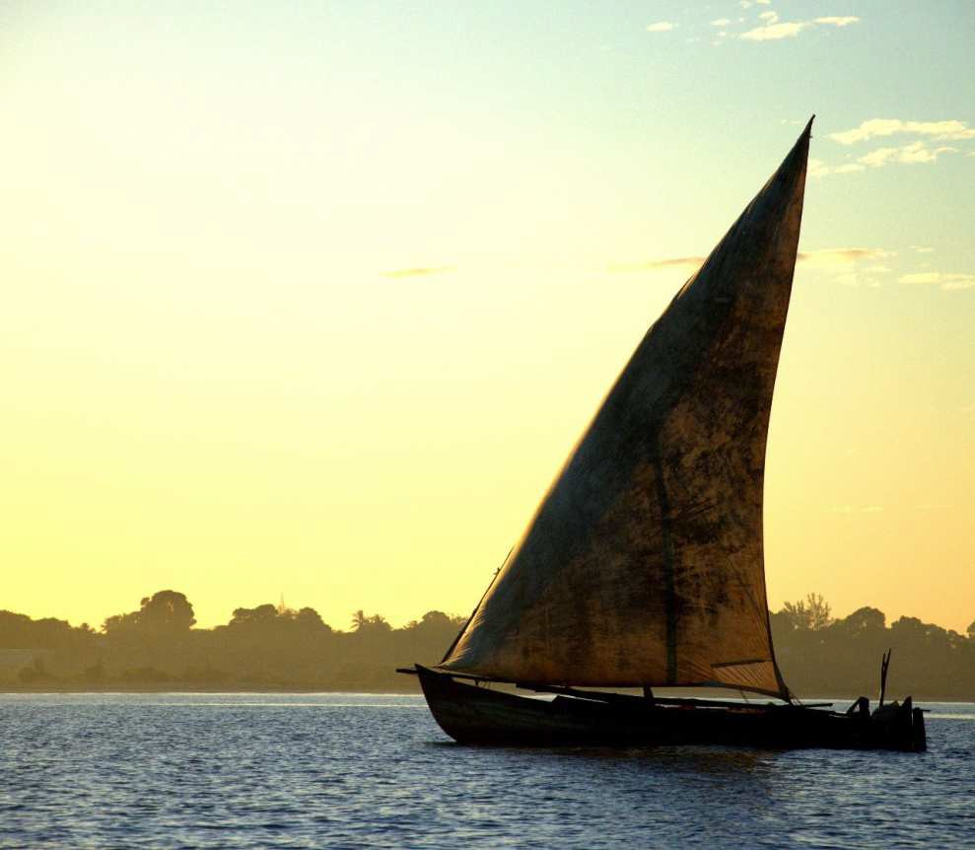
FAKTA OM MADAGASKAR
Ca. 27 millionar innbyggjarar
80 % sysselsette i landbruk/fiske/ skogbruk
52 % kristne,
41 % tradisjo-nelle religionar,
7 % muslimar
©MAGNUS VATNE/NMS

Slide 5
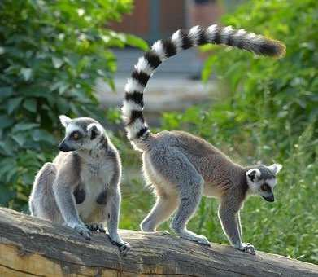
«Solskinnsøya» Madagaskar har eit unikt plante- og dyreliv.
Landet er rikt på naturressursar, men innbyggjarane er blant dei fattigaste i verda.
©PIXABAY

Slide 6
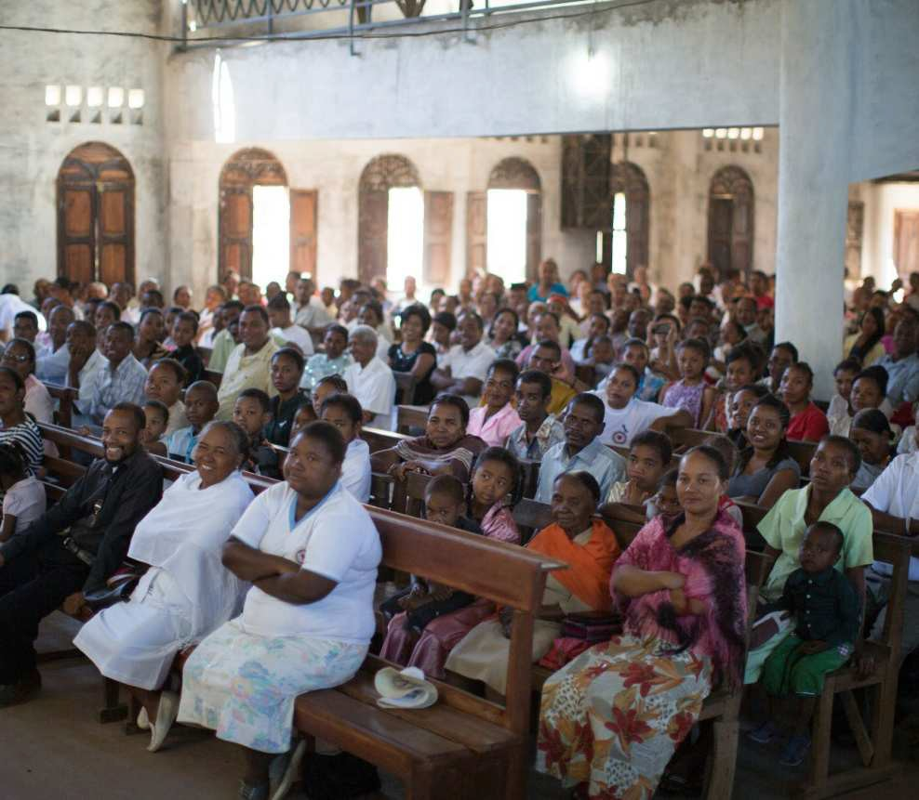
Den gassisk- lutherske kyrkja er ei av kyrkjene i verda som veks raskast.
© ENDRE HILLEREN/NMS

Slide 7
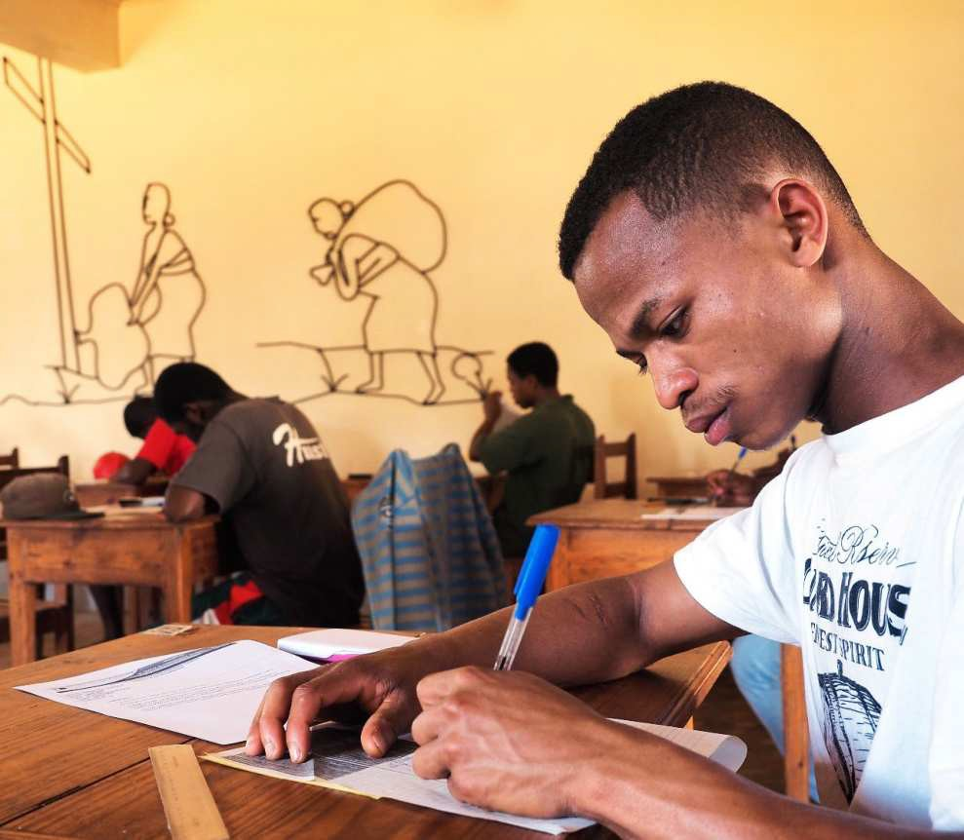
Teologisk utdanning og undervising
på bibelskular er viktig.
Det same er opplæring innan leiing, økonomi
og antikorrupsjons- arbeid.
©PIERROT MEN/NMS

Slide 8
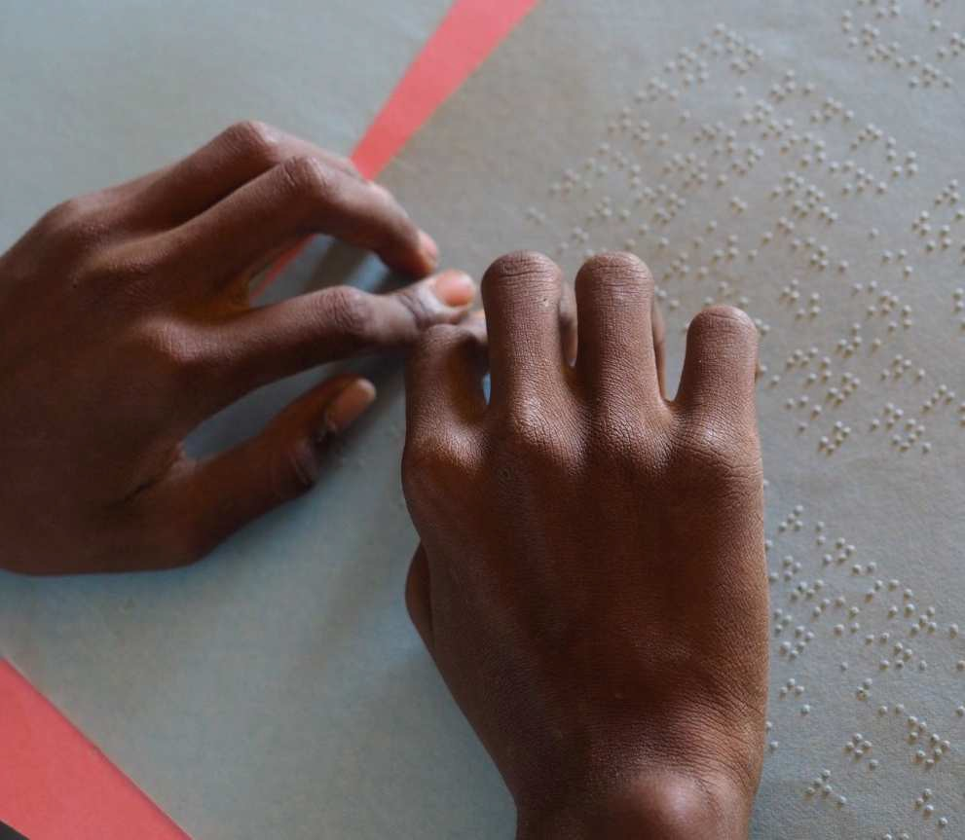
På Madagaskar er det ca. 200 000 høyrselshemma og 230 000
synshemma.
Mindre enn éin prosent får ei form
for utdanning.
©PIERROT MEN/NMS

Slide 9
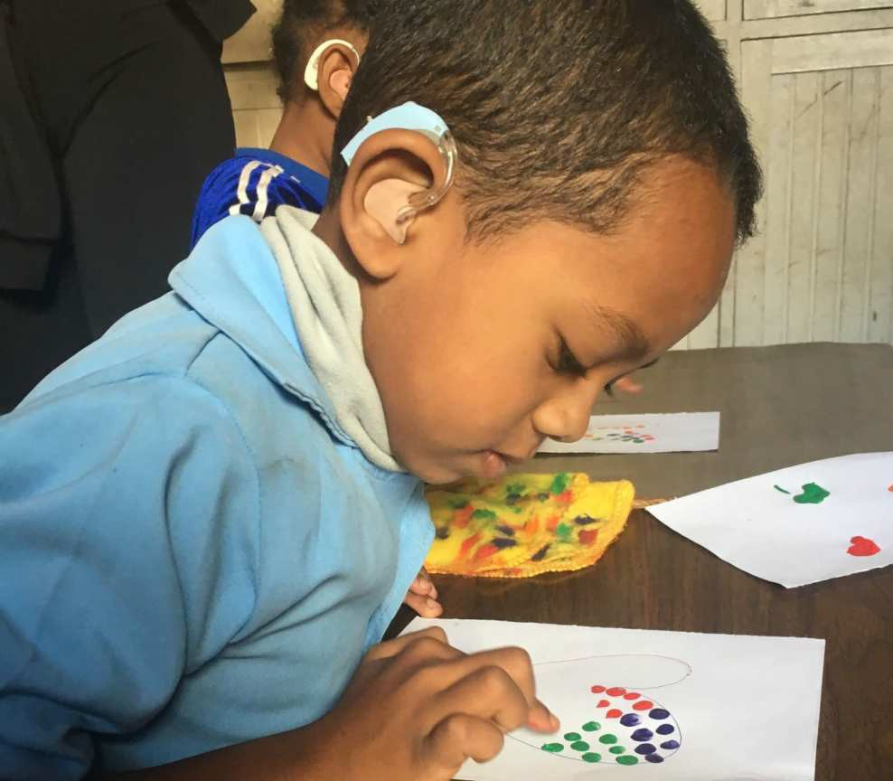
Vi støttar skular for syns- og høyrselshemma.
Eit mål er integrering i vanleg skule.
©NMS-INFO

Slide 10
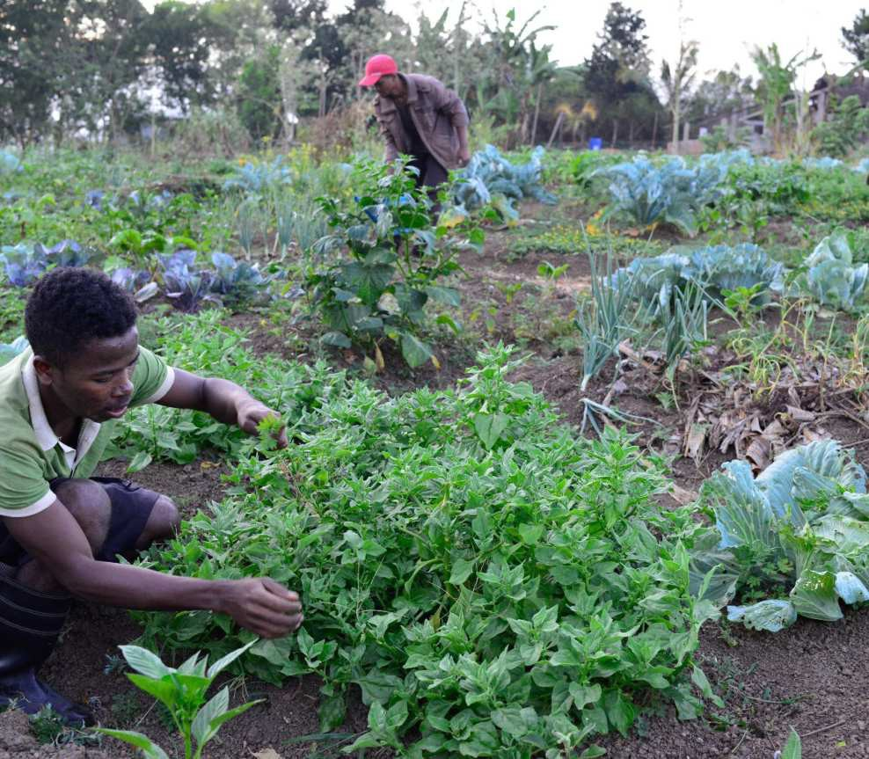
Undervising
på to landbruks- skular har fokus på klima, miljø og berekraft.
©PIERROT MEN/NMS

Slide 11
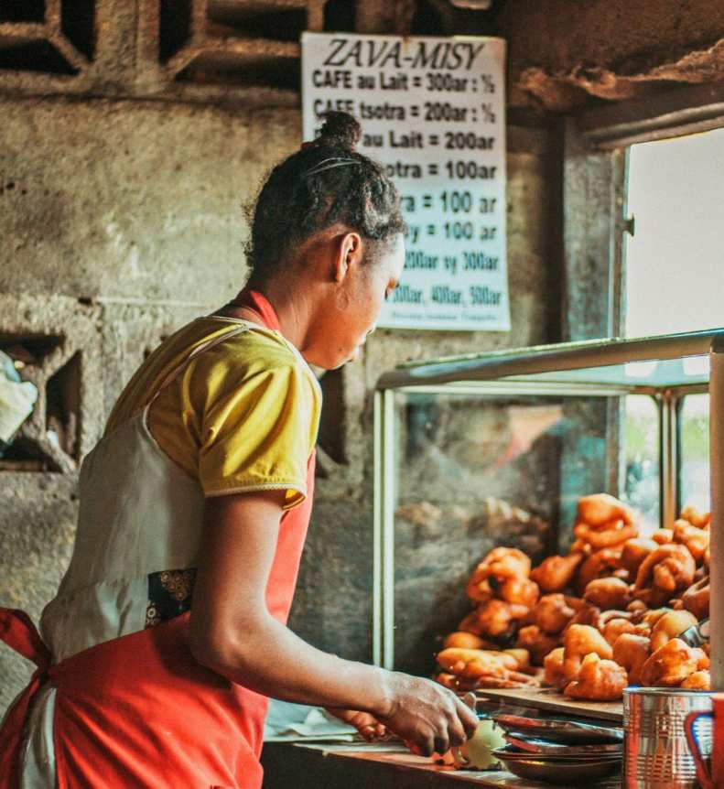
Metoden Use Your Talents er eit viktig verktøy i kyrkja sitt arbeid:
Korleis kan ressursar i kyrkjelyden og blant medlemane bli brukte i samarbeid med - og til beste for - lokalsamfunnet?
© SILJE LØVDAL/NMS

Slide 12
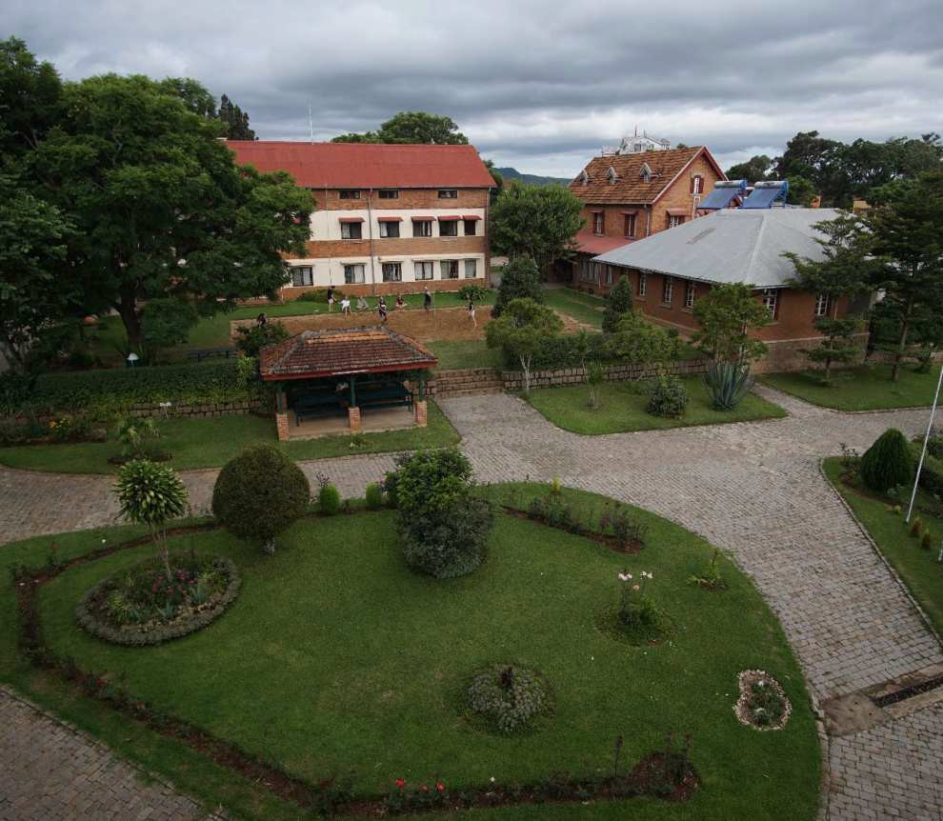
Lovasoa kultur- og kompetanse- senter i Antsirabe.
Her er det gjestehus, konferansesalar, klasserom, bibliotek, arkiv og musikkstudio.
© EIRIK SANDSTØ/NMS

Slide 13
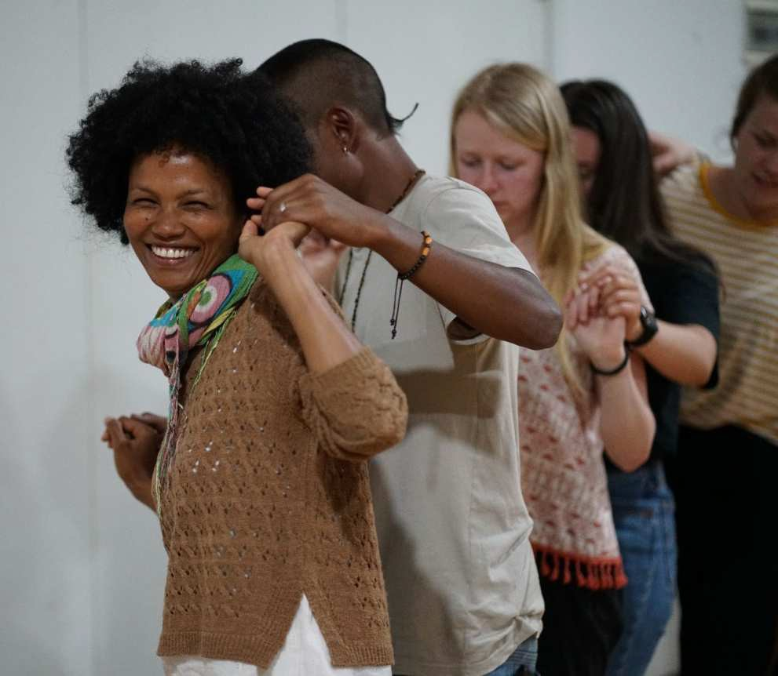
På Lovasoa blir det bl.a. lagt til rette for samarbeid mellom institusjonar på Madagaskar og i Noreg.
Dei siste åra har 170 norske studentar per år budd på Lovasoa i samband med praksis.
© EIRIK SANDSTØ/NMS

Slide 14
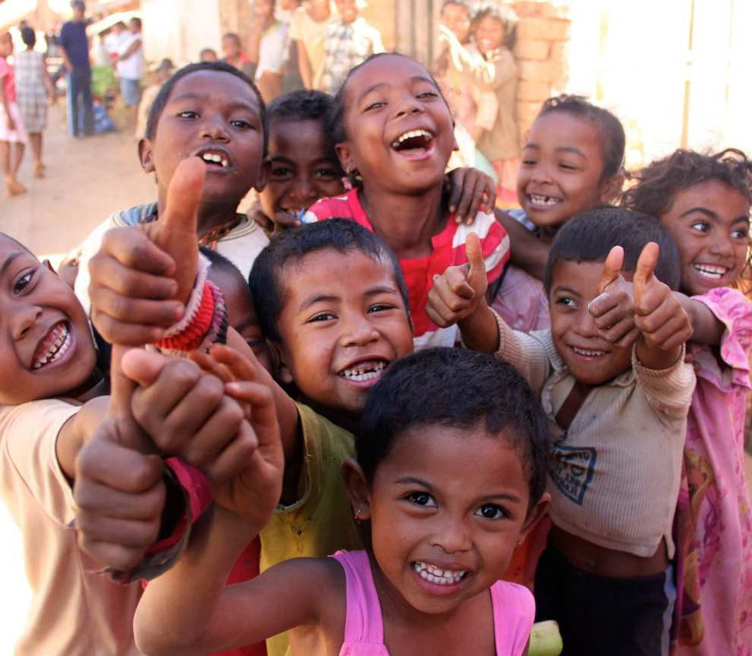
I byen Antsirabe støttar vi kyrkja sitt arbeid blant dei aller fattigaste gjennom
ungdomssenter
alfabetiseringskurs
matutdeling
yrkesopplæring
© ASTRID T. MADLAND/NMS

Slide 15
Finn historiar, blogg og meir informasjon om kyrkjelyden sitt misjonsprosjekt her:

Slide 16
NMS sin visjon er
EI LEVANDE KYRKJE OVER HEILE JORDA
TAKK for at du er med og bidreg til det!

Slide 17
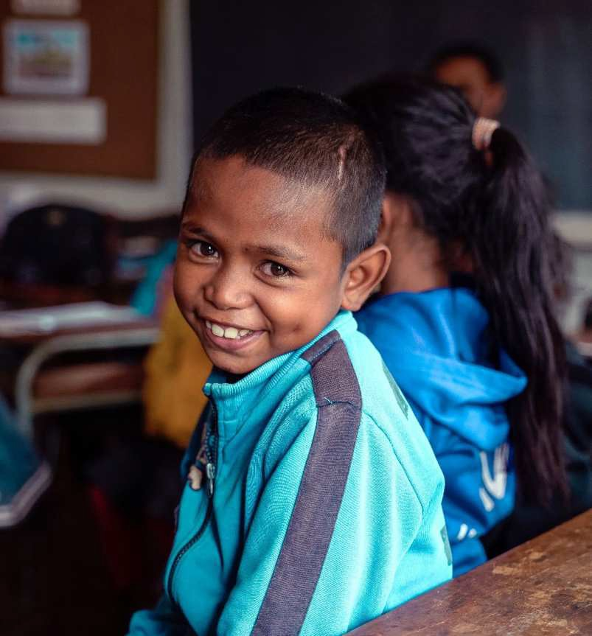
SAMAN
forandrar
VI VERDA!
©KRISTIAN MJØLSNESET/NMS

